Slide 1

Формы организации работы по экологическому воспитанию в ДОУ

Slide 2
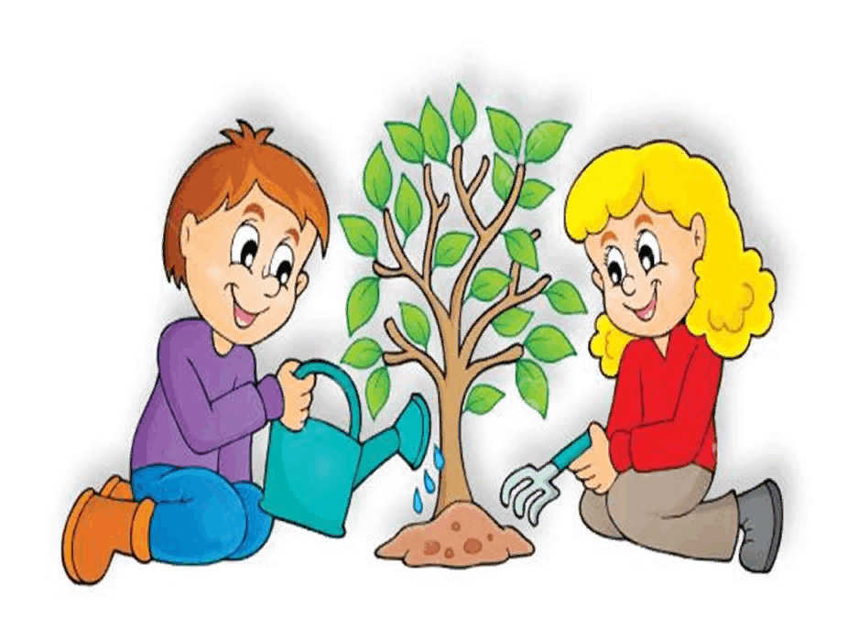
Экологическое воспитание детей дошкольного возраста имеет важное социальное значение для всего общества.

Slide 3
Методы работы с детьми по экологическому воспитанию:
Методы обучения – это способы совместной деятельности педагогов и детей, в ходе которой осуществляется формирование знаний, умений и навыков, а также воспитание отношения к окружающему миру.

Slide 4
Методы экологического обучения:
наглядные;
практические;
словесные.

Slide 5
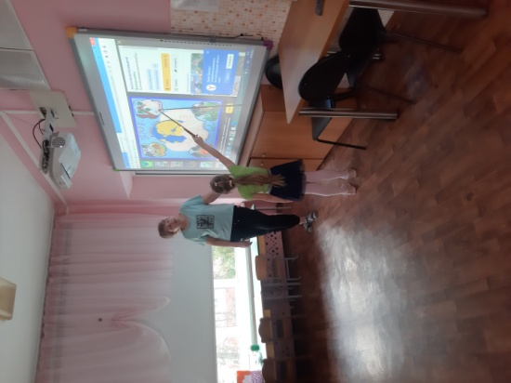
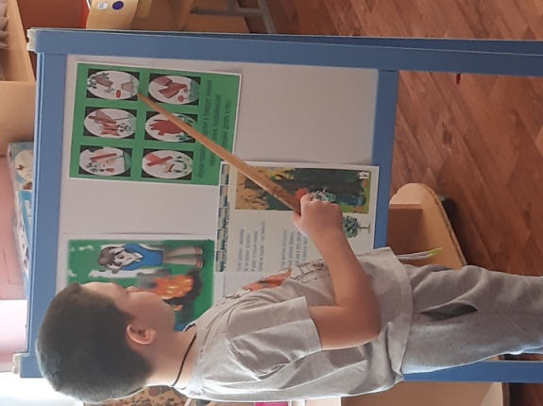
Наглядные методы экологического воспитания

Slide 6
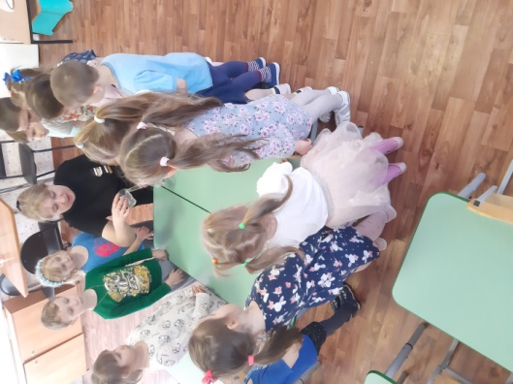
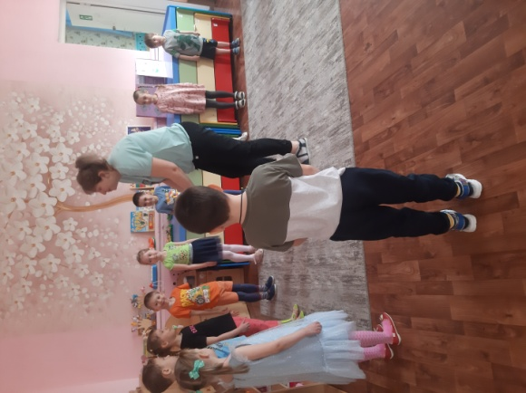
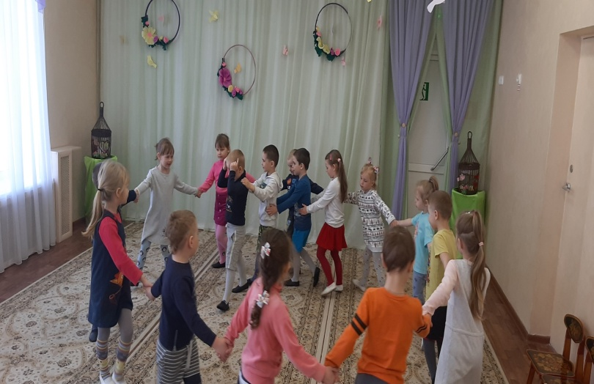
Практические методы экологического воспитания

Slide 7
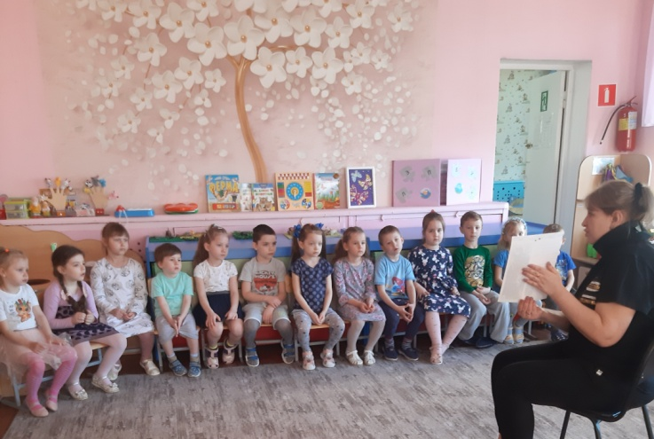
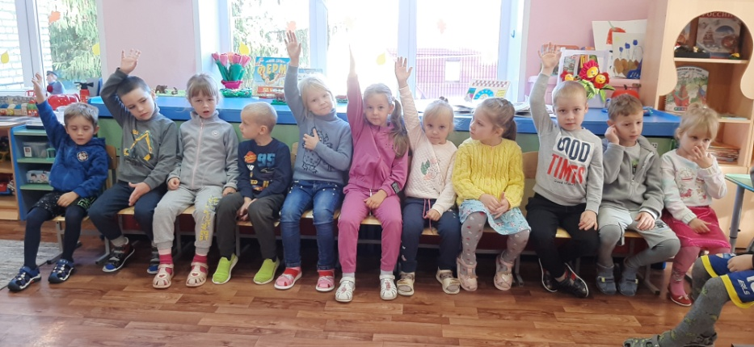
Словесные методы экологического воспитания

Slide 8
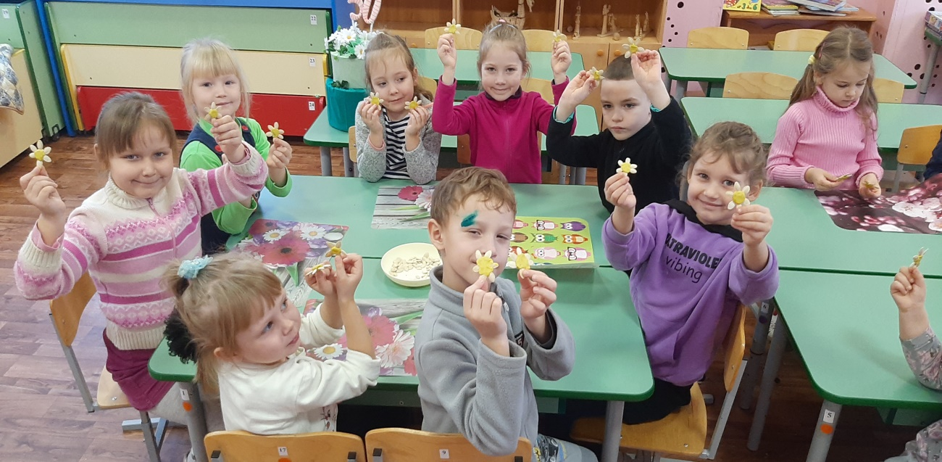
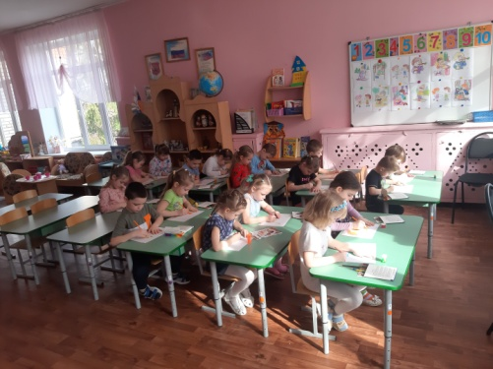
Формы организации работы с детьми по экологическому воспитанию
Одна из форм организации образовательной деятельности - НОД

Slide 9
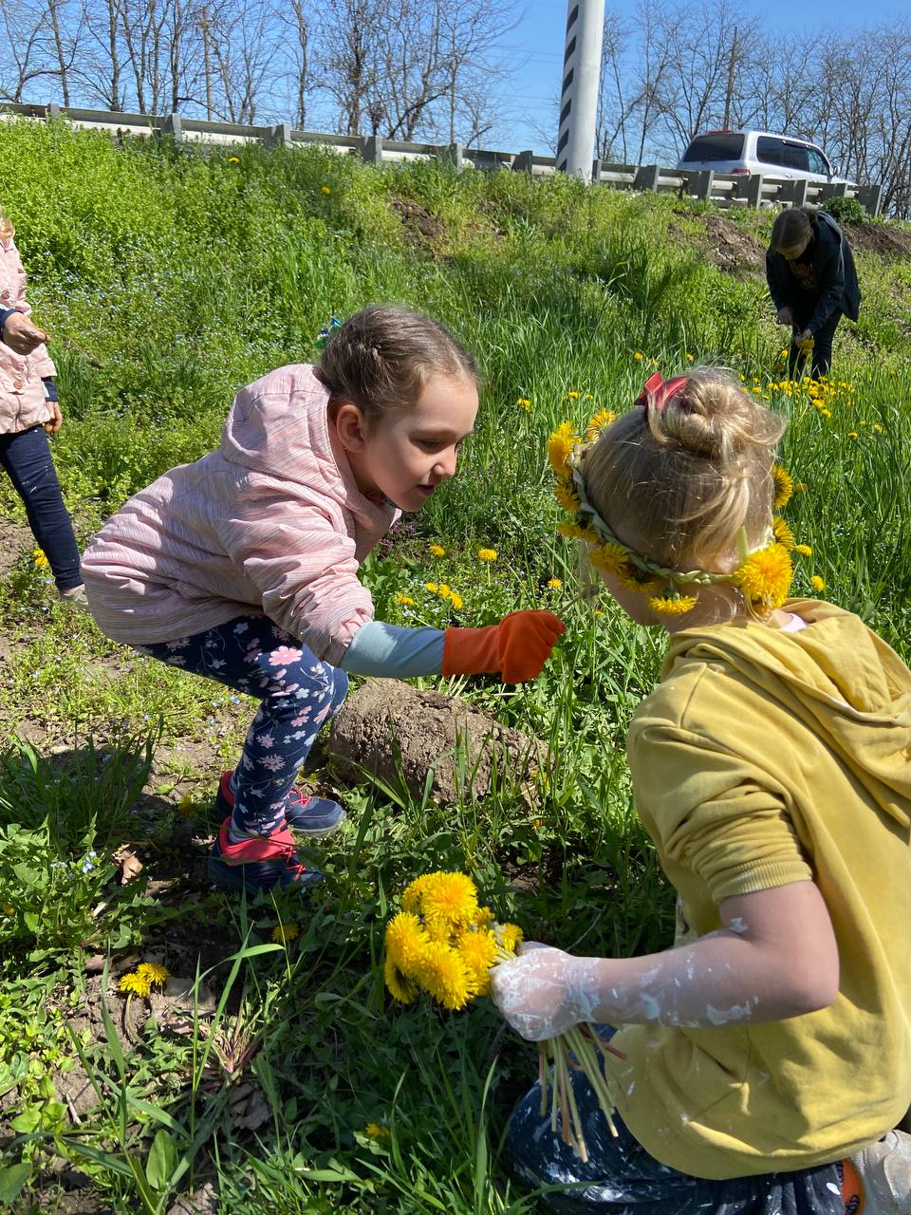
Экскурсии - один из основных видов занятий и особая форма организации работы по экологическому воспитанию.

Slide 10
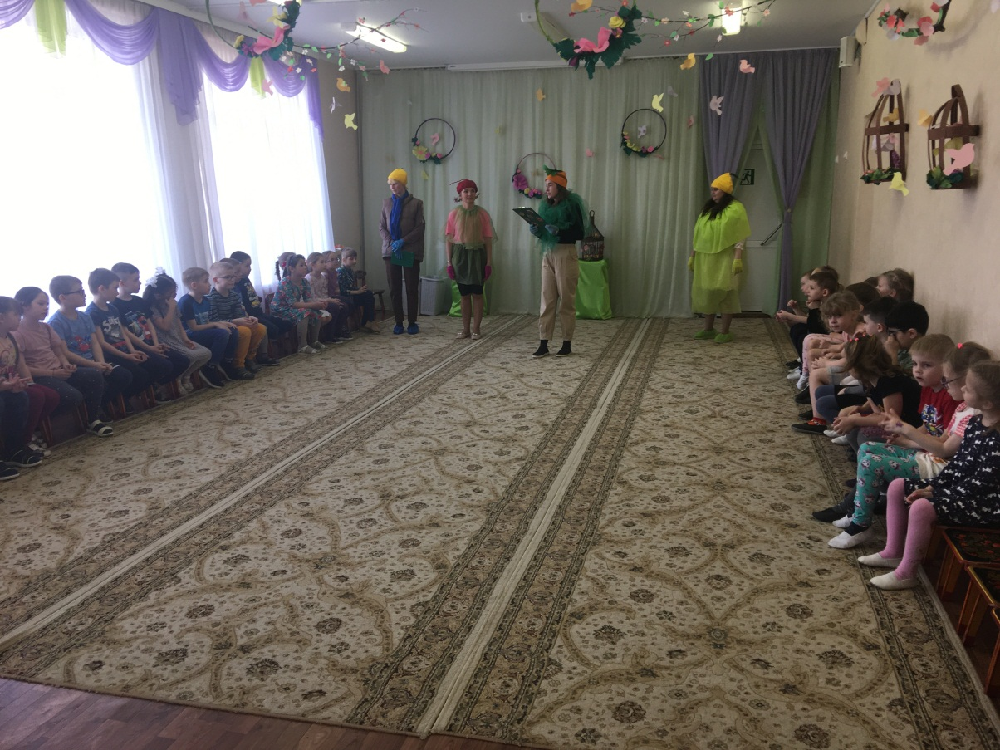
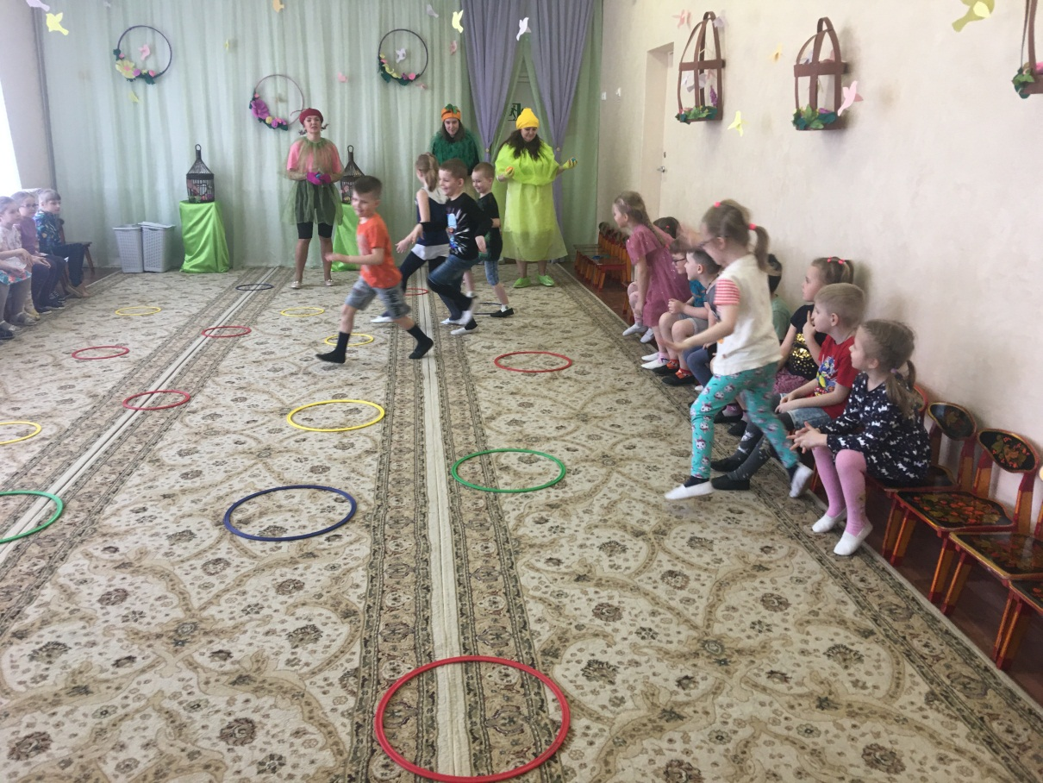
Экологические праздники и досуги

Slide 11
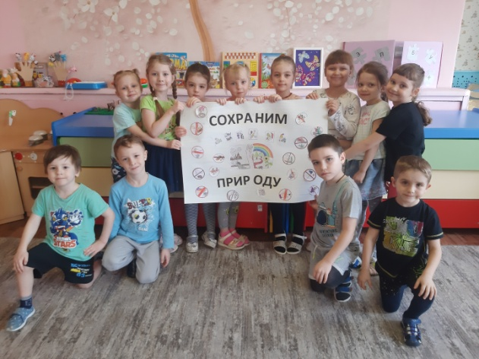
Экологические акции
Экологические акции – это значимые мероприятия, направленные на сохранение окружающей среды. В ходе их проведения дошкольники получают природоведческие знания, у них формируются навыки экологической культуры.

Slide 12
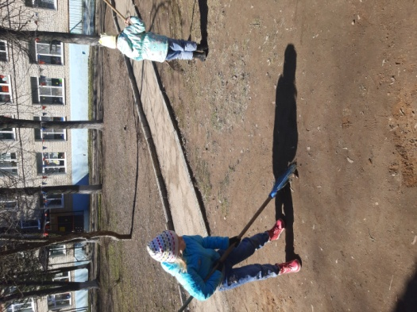
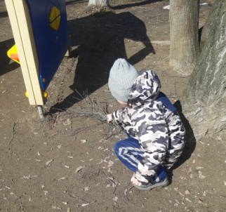
Ознакомление детей с природой в повседневной жизни

Slide 13
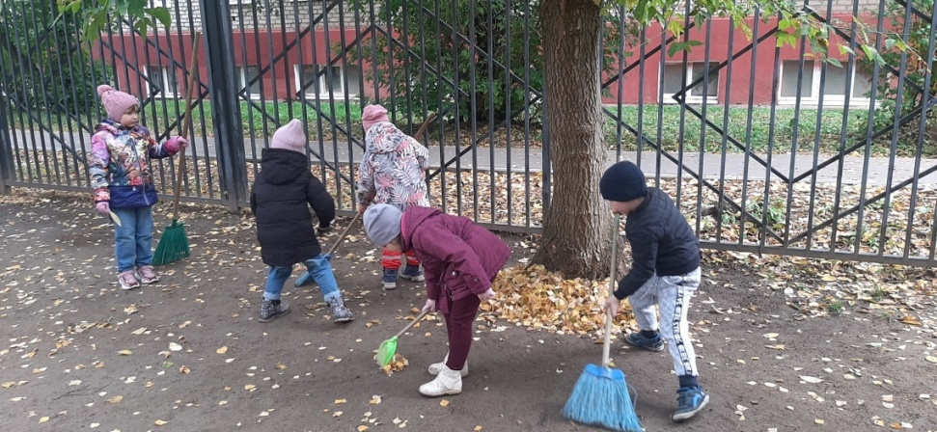
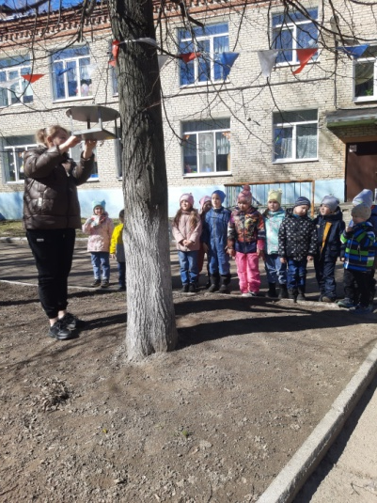
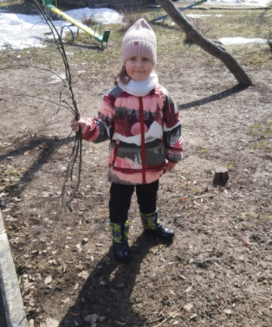

Slide 14
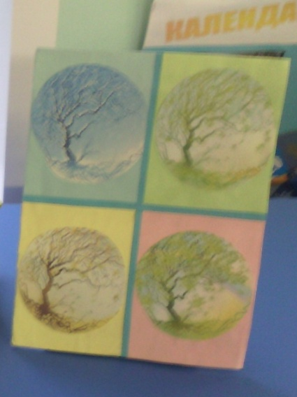
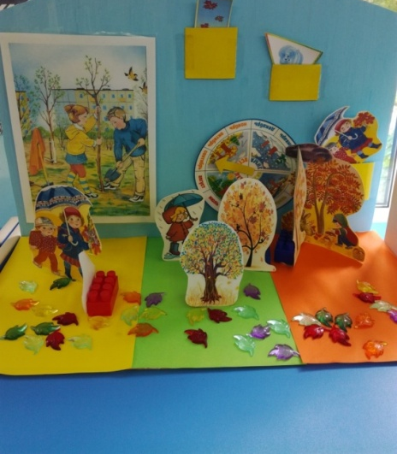
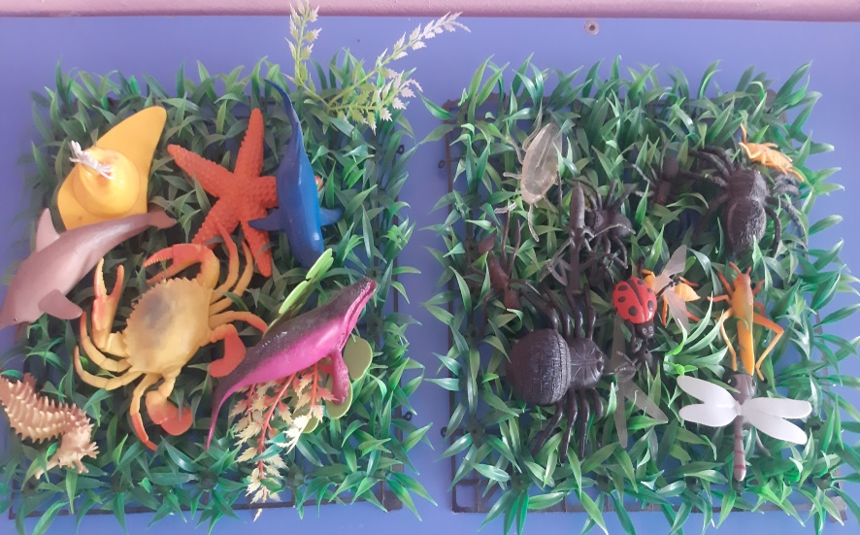

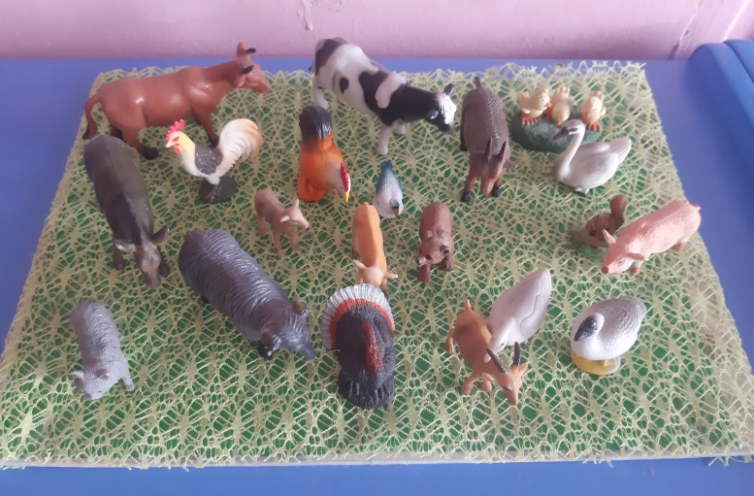
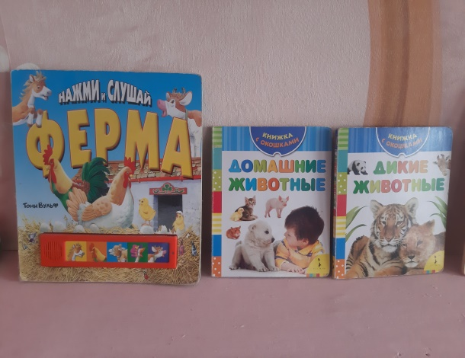
Предметно-развивающая среда

Slide 15
Работа с родителями - одна из важнейших форм экологического воспитания:
• Анкетирование, проведение опросов;
• Родительские собрания, мастер-классы, консультации;
• Совместные досуги, праздники, викторины;
• Участие в тематических выставках, конкурсах.
• Привлечение родителей к совместной с детьми трудовой деятельности на участке детского сада;
• Выпуск газет, фотогазет, экологических альбомов, плакатов.

Slide 16
Таким образом, формирование экологического сознания, экологической культуры — это длительный процесс, началом этого пути является дошкольное детство. Формирование начал экологической культуры – это становление осознанно-правильного отношения непосредственно к самой природе во всем ее многообразии, к людям, окружающим и созидающим ее.

Slide 17
СПАСИБО
ЗА
ВНИМАНИЕ!
ПОДГОТОВИЛА: ЛАПЕНКОВА Н.Н.

